Slide 1
Minesweeper
105 數位系統導論實驗 專題

Slide 2
Introduction

Slide 3
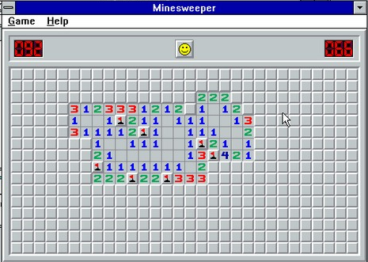
Information
題目：Minesweeper(簡易版)
人數：6 ~ 7人一組
Deadline：1/4、1/5(就是下下周)
Present：
1/4、1/5，每組5~10分鐘
拍攝Demo影片(也可現場Demo)
說明實作功能以及操作方式
創意部分可以著重提出(有加分)

Slide 4
Flow
Step 0：按下reset鈕，重置遊戲
Step 1：打開指撥開關，開始遊戲
Step 2：使用按鈕決定區塊
Step 3：按下鍵盤，決定要踩哪個點
Step 4：點矩陣的相應位置亮起，表示已被踩過
Step 5：若選擇的點埋有地雷或所有非地雷點被點亮，進入Step 6； 反之重複Step 2~5
Step 6：遊戲結束，回到Step 0

Slide 5
State
初始狀態
reset
四種狀態
遊戲開始前(初始狀態)
點矩陣不亮
LED顯示編號區域為0
七段顯示器為00:00:00
遊戲進行中
遊戲暫停
所有按鈕皆無效
僅有reset、switch可以使用
遊戲結束
所有按鈕皆無效
僅有reset、switch可以使用
點矩陣、LED、七段顯示器全亮
switch = 1
switch = 0
遊戲暫停
遊戲進行
switch = 1
No
踩到雷?
Yes
遊戲結束
reset
switch = 0

Slide 6
Basic Function
60%

Slide 7
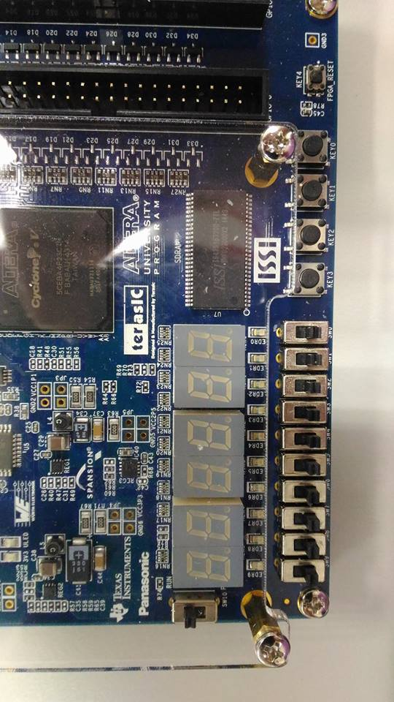
重置(Reset)
任何狀態下將系統重置到初始狀態

Slide 8
指撥開關(Switch)
開啟Switch為遊戲開始
遊戲進行中關閉 ➔ 遊戲暫停
遊戲暫停時開啟 ➔ 遊戲繼續
遊戲結束，關閉Switch重置系統為初始狀態

Slide 9
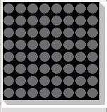
點矩陣(Dot Matrix)
點矩陣以4x4的方塊為一區，分為八區，編號如圖
每一區裡的點都對應到KeyPad上同位置的按鈕
以Button選擇編號區域後，以KeyPad按下的結果點亮該點
初始狀態為全不亮
0
1
2
3
4
5
6
7

Slide 10
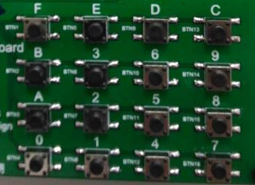
鍵盤(KeyPad)
鍵盤共有16個按鈕(4 X 4)
每個按鈕代表點矩陣上相對應位置的點
按下對應的按鈕可使點矩陣的點亮起
表示踩下這一個點
若該點埋有地雷，則遊戲結束
若該點已亮起，則不會有任何反應

Slide 11
按鈕(Button)
由按扭控制上下左右移動編號區域
上下左右的按鈕分配如下圖
當按下KEY_0，往右移動一格，編號3、7不再往右
當按下KEY_1，往左移動一格，編號0、4不再往左
當按下KEY_2，往上移動一格，編號0→3不再往上
當按下KEY_3，往下移動一格，編號4→7不再往下
↑ ↓ ← →

Slide 12
LED燈
亮起對應編號區塊的燈
編號顯示規則如下圖
初始0亮
遊戲結束全亮
0 1 2 3
4 5 6 7

Slide 13
七段顯示器(Seven Segment)
計時器➔ 紀錄遊戲時間
遊戲開始時開始計算
遊戲暫停則計時暫停
顯示規則如下圖
初始為00:00:00
遊戲結束全亮
Hour
Minute
Second

Slide 14
Advanced Function
40%

Slide 15
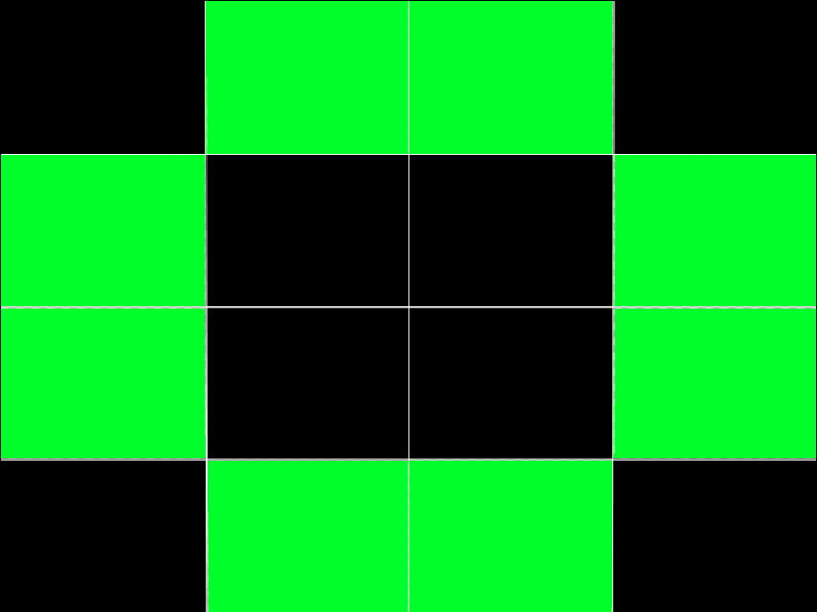
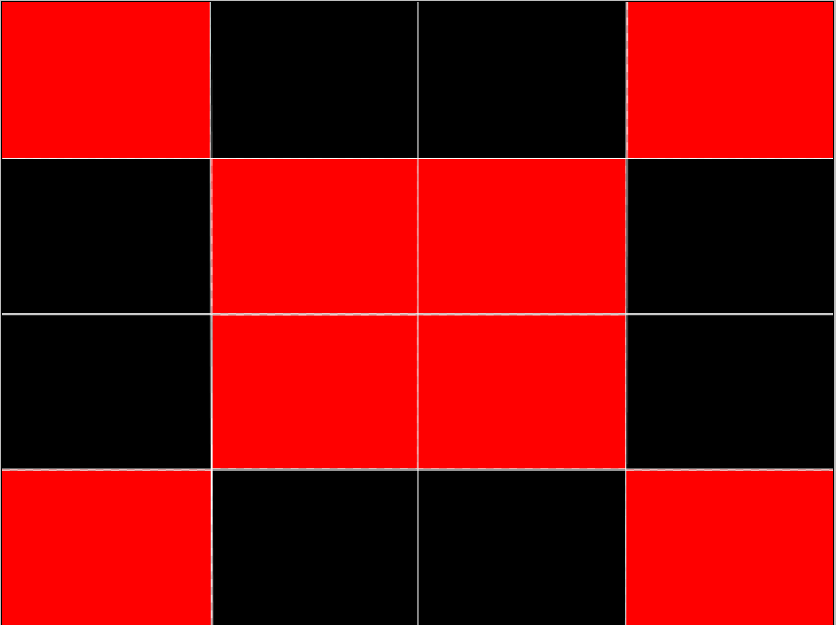
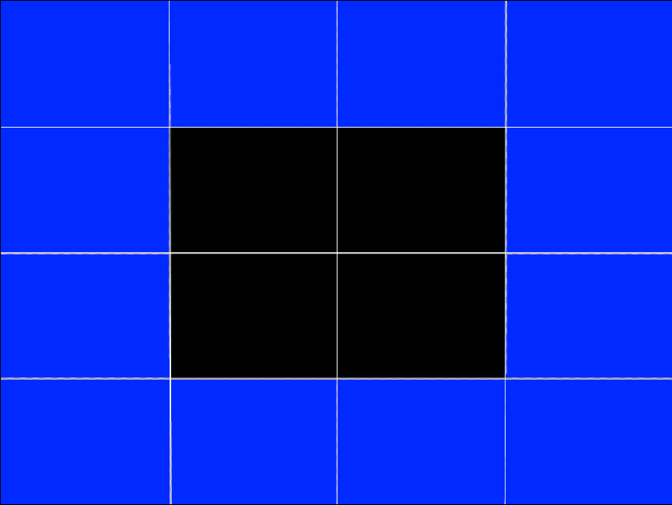
VGA顯示
將螢幕畫面切割為4 X 4區塊
未按keypad時為全黑
按下keypad後
踩到非地雷顯示綠色圈
踩到地雷顯示紅色叉
踩到已踩過點顯示藍色方
白色線示意用可以不用做出來

Slide 16
地雷標記
增加二個switch1、switch2
switch1開啟時表示要啟用標記功能
按下keypad標記該點是地雷
當下次要踩標記點時會提示可能是地雷
提示方式自己決定
需開啟switch2才可以踩
switch2開啟時只能踩標記點

Slide 17
各組創意
自由發揮
功能不一定要被基礎功能限制
只要能夠有同樣的功能，可以不一定要用相同的週邊實現
除基礎功能外可以自行實作並添加變化

Slide 18
Notice

Slide 19
檔案上傳
上傳：
Demo影片
報告投影片
程式碼(Verilog Code)
FTP
140.116.245.92
帳號：dsecourse
密碼：diclabdse
資料夾：Project

Slide 20
連絡資訊
FB：
https://www.facebook.com/groups/1314615668551578/
課程網頁：
http://dic.csie.ncku.edu.tw/dic/introduction_to_digital_system/

